Slide 1
HỘI NGHỊ TẬP HUẤN, PHỔ BIẾN CÁC QUY ĐỊNH CỦA PHÁP LUẬT VỀ AN TOÀN THỰC PHẨM CHO CÁC CƠ SỞ GIÁO DỤC NĂM 2019
UBND QUẬN LONG BIÊN
PHÒNG Y TẾ
Năm 2019

Slide 2
PHẦN 1: NGHỊ ĐỊNH 155/2018/NĐ-CP VỀ SỬA ĐỔI , BỔ SUNG MỘT SỐ QUY ĐỊNH LIÊN QUAN ĐẾN ĐIỀU KIỆN ĐẦU TƯ KINH DOANH THUỘC PHẠM VI QUẢN LÝ NHÀ NƯỚC CỦA BỘ Y TẾ

Slide 3
Ban hành và có hiệu lực từ ngày 12/11/2018
Gồm 10 Chương, 22 điều
Chương I: Lĩnh vực An toàn thực phẩm

Slide 4
Điều 1. Bãi bỏ một số văn bản, quy định thuộc lĩnh vực ATTP
Thông tư số 15/2012/TT-BYT về điều kiện chung ĐB ATTP đối với cơ sử SX, KD TP
Thông tư số 30/2012/TT-BYT quy định về điều kiện ATTP đối với cơ sở KD DVAU, TĂ ĐP.
Bãi bỏ
toàn phần
Thông tư số 47/2014/TT-BYT hướng dẫn quản lý ATTP với cơ sở kinh doanh DVAU
Thông tư số 26/2012/TT-BYT ; Thông tư số 16/2012/TT-BYT .

Slide 5
Điều 1. Bãi bỏ một số văn bản, quy định thuộc lĩnh vực ATTP
Điều 2 Chương I, Chương IV và Chương V của Nghị định số 67/2016/NĐ-CP quy định về điều kiện SX, KD thực phẩm thuộc lĩnh vực quản lý chuyên ngành của Bộ Y tế.
Bãi bỏ
Từng phần
Điểm c khoản 2 Điều 5 Nghị định số 15/2018/NĐ-CP quy định chi tiết thi hành một số điều của Luật an toàn thực phẩm
Khoản 1, 3 Điều 14, khoản 1 Điều 15 Thông tư số 43/2014/TT-BYT về quản lý thực phẩm chức năng.

Slide 6
Điều 2. Sửa đổi, bổ sung một số điều của
Nghị định số 67/2016/NĐ-CP
1. Điều 1 Chương I được sửa đổi như sau:
“Nghị định này quy định điều kiện sản xuất, kinh doanh thực phẩm và hồ sơ, trình tự, thủ tục, thẩm quyền cấp Giấy chứng nhận cơ sở đủ điều kiện an toàn thực phẩm thuộc lĩnh vực quản lý chuyên ngành của Bộ Y tế đối với cơ sở sản xuất, kinh doanh sản phẩm và nhóm thực phẩm trong Phụ lục II ban hành kèm theo Nghị định số 15/2018/NĐ-CP và cơ sở kinh doanh dịch vụ ăn uống.

Slide 7
Điều 2. Sửa đổi, bổ sung một số điều của
Nghị định số 67/2016/NĐ-CP
Điều 5. Cơ sở kinh doanh dịch vụ ăn uống: Tuân thủ các quy định tại Điều 28, 29 và Điều 30 Luật an toàn thực phẩm và các yêu cầu cụ thể sau:

Slide 8
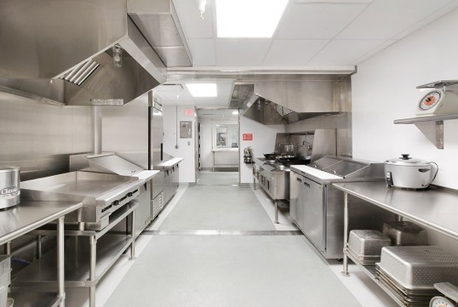
Điều 2. Sửa đổi, bổ sung một số điều của
Nghị định số 67/2016/NĐ-CP
Điều 28 – Luật ATTP: Điều kiện bảo đảm ATTP đối với nơi chế biến, kinh doanh dịch vụ ăn uống
Bếp ăn được bố trí bảo đảm không nhiễm chéo giữa thực phẩm chưa qua chế biến và thực phẩm đã qua chế biến.

Slide 9
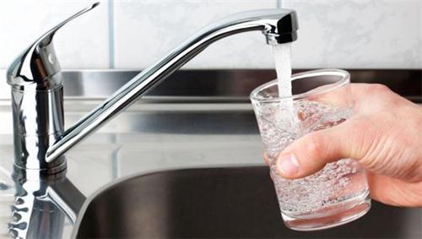
Điều 2. Sửa đổi, bổ sung một số điều của
Nghị định số 67/2016/NĐ-CP
Điều 28 – Luật ATTP: Điều kiện bảo đảm ATTP đối với nơi chế biến, kinh doanh dịch vụ ăn uống
Có đủ nước đạt quy chuẩn kỹ thuật phục vụ việc chế biến, kinh doanh.

Slide 10
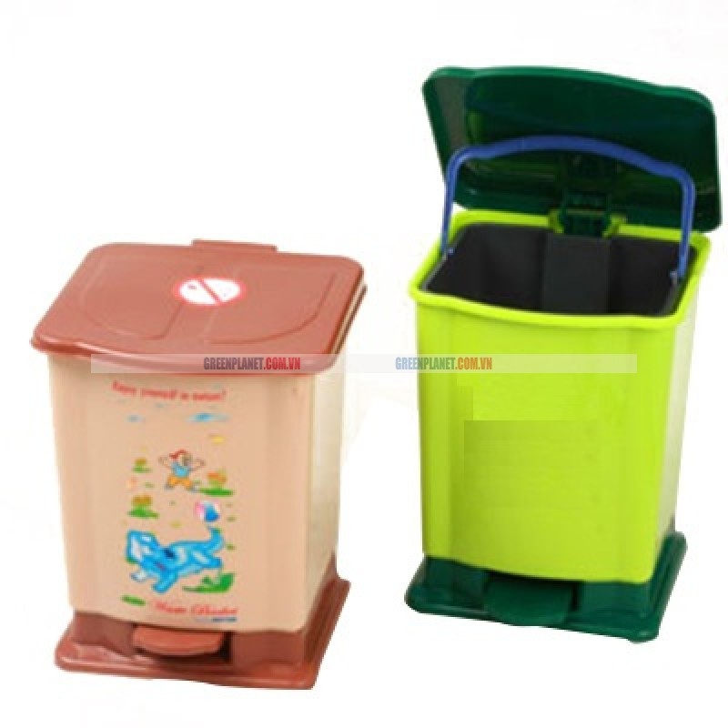
Điều 2. Sửa đổi, bổ sung một số điều của
Nghị định số 67/2016/NĐ-CP
Điều 28 – Luật ATTP: Điều kiện bảo đảm ATTP đối với nơi chế biến, kinh doanh dịch vụ ăn uống
Có dụng cụ thu gom, chứa đựng rác thải, chất thải bảo đảm vệ sinh.

Slide 11
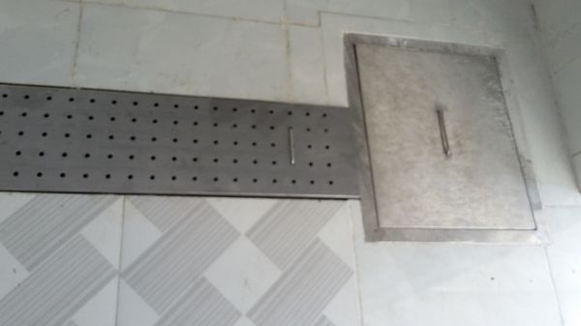
Điều 2. Sửa đổi, bổ sung một số điều của
Nghị định số 67/2016/NĐ-CP
Điều 28 – Luật ATTP: Điều kiện bảo đảm ATTP đối với nơi chế biến, kinh doanh dịch vụ ăn uống
Cống rãnh ở khu vực cửa hàng, nhà bếp phải thông thoát, không ứ đọng.

Slide 12
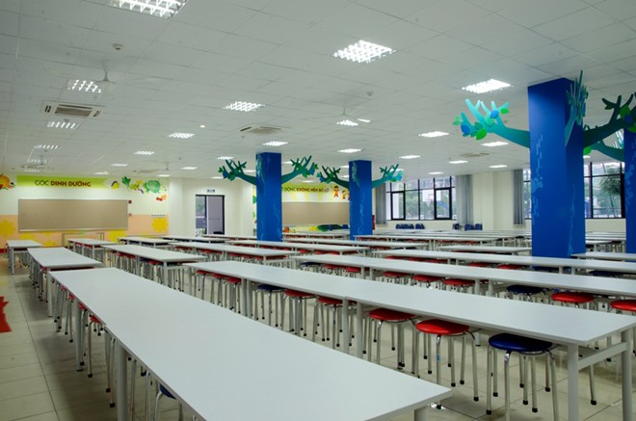
Điều 2. Sửa đổi, bổ sung một số điều của
Nghị định số 67/2016/NĐ-CP
Điều 28 – Luật ATTP: Điều kiện bảo đảm ATTP đối với nơi chế biến, kinh doanh dịch vụ ăn uống
Nhà ăn phải thoáng, mát, đủ ánh sáng, duy trì chế độ vệ sinh sạch sẽ, có biện pháp để ngăn ngừa côn trùng và động vật gây hại.

Slide 13
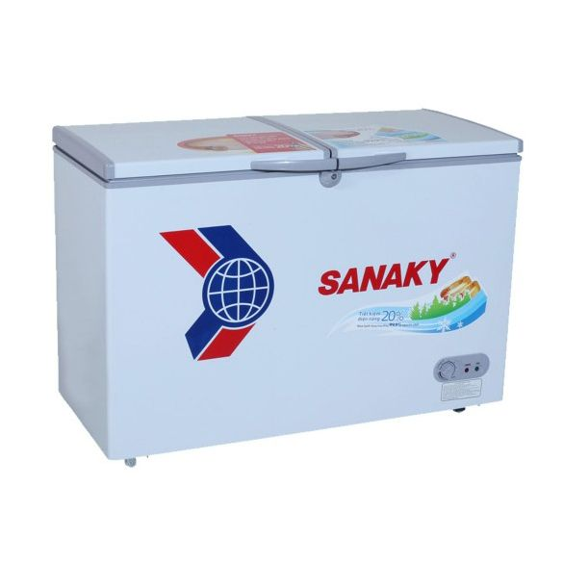
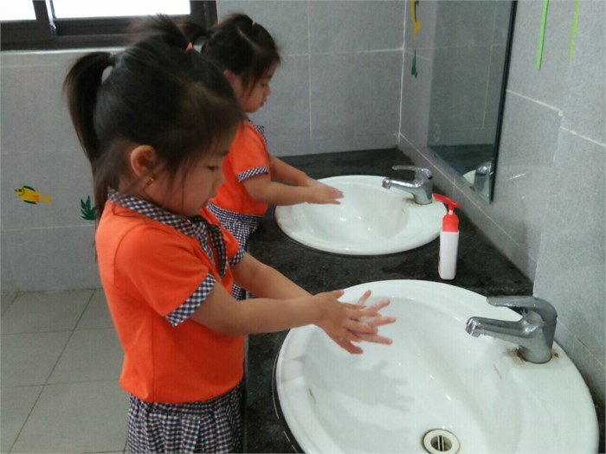
Điều 2. Sửa đổi, bổ sung một số điều của
Nghị định số 67/2016/NĐ-CP
Điều 28 – Luật ATTP: Điều kiện bảo đảm ATTP đối với nơi chế biến, kinh doanh dịch vụ ăn uống
Có thiết bị bảo quản thực phẩm, nhà vệ sinh, rửa tay và thu dọn chất thải, rác thải hàng ngày sạch sẽ.

Slide 14
Điều 2. Sửa đổi, bổ sung một số điều của
Nghị định số 67/2016/NĐ-CP
Điều 28 – Luật ATTP: Điều kiện bảo đảm ATTP đối với nơi chế biến, kinh doanh dịch vụ ăn uống
Người đứng đầu đơn vị có bếp ăn tập thể có trách nhiệm bảo đảm an toàn thực phẩm.

Slide 15
Điều 2. Sửa đổi, bổ sung một số điều của
Nghị định số 67/2016/NĐ-CP
Điều 29 – Luật ATTP. Điều kiện bảo đảm an toàn thực phẩm đối với cơ sở chế biến, kinh doanh dịch vụ ăn uống
1. Có dụng cụ, đồ chứa đựng riêng cho thực phẩm sống và thực phẩm chín.
2. Dụng cụ nấu nướng, chế biến phải bảo đảm an toàn vệ sinh.
3. Dụng cụ ăn uống phải được làm bằng vật liệu an toàn, rửa sạch, giữ khô.
4. Tuân thủ quy định về sức khoẻ, kiến thức và thực hành của người trực tiếp sản xuất, kinh doanh thực phẩm.

Slide 16
Điều 2. Sửa đổi, bổ sung một số điều của
Nghị định số 67/2016/NĐ-CP
Điều 30 – Luật ATTP: Điều kiện bảo đảm an toàn thực phẩm trong chế biến và bảo quản thực phẩm
1. Sử dụng thực phẩm, nguyên liệu thực phẩm phải rõ nguồn gốc và bảo đảm an toàn, lưu mẫu thức ăn.
2. Thực phẩm phải được chế biến bảo đảm an toàn, hợp vệ sinh.
3. Thực phẩm bày bán phải để trong tủ kính hoặc thiết bị bảo quản hợp vệ sinh, chống được bụi, mưa, nắng và sự xâm nhập của côn trùng và động vật gây hại; được bày bán trên bàn hoặc giá cao hơn mặt đất.

Slide 17
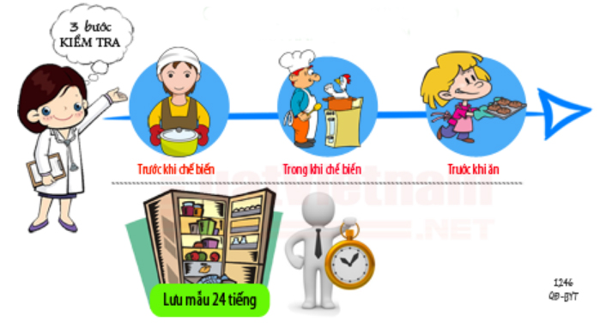
Điều 2. Sửa đổi, bổ sung một số điều của
Nghị định số 67/2016/NĐ-CP
Tuân thủ thêm các yêu cầu sau:
Thực hiện kiểm thực ba bước và lưu mẫu thức ăn theo hướng dẫn của Bộ Y tế;

Slide 18
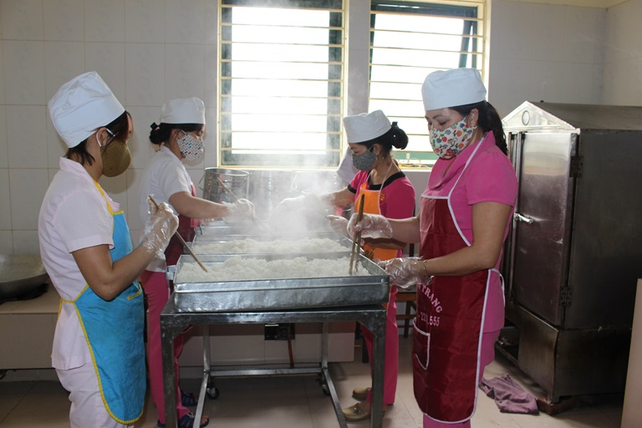
Điều 2. Sửa đổi, bổ sung một số điều của
Nghị định số 67/2016/NĐ-CP
Tuân thủ thêm các yêu cầu sau:
Người trực tiếp chế biến thức ăn phải được tập huấn kiến thức ATTP và được chủ cơ sở xác nhận và không bị mắc các bệnh tả, lỵ, thương hàn, viêm gan A, E, viêm da nhiễm trùng, lao phổi, tiêu chảy cấp khi đang sản xuất, kinh doanh thực phẩm.”

Slide 19
Hướng dẫn về tự kiểm tra, kiểm soát các điều kiện đảm bảo ATTP trong quá trình kinh doanh, chế biến, bảo quản
Rà soát lại các điều kiện ATTP:
1. Điều kiện về người trực tiếp chế biến thực phẩm
- Về kiến thức: Rà soát lại nhân viên; lập danh sách nhân viên đã được tham gia tập huấn kiến thức về ATTP, có xác nhận của chủ cơ sở (hiệu trưởng). Cho nhân viên mới hoặc nhân viên chưa được tham gia tập huấn về ATTP tham gia các lớp tập huấn ATTP do các cơ quan quản lý hoặc trường tự tổ chức, bổ sung vào danh sách có xác nhận của chủ cơ sở.

Slide 20
Hướng dẫn về tự kiểm tra, kiểm soát các điều kiện đảm bảo ATTP trong quá trình kinh doanh, chế biến, bảo quản
Rà soát lại các điều kiện ATTP:
1. Điều kiện về người trực tiếp chế biến thực phẩm
- Về sức khỏe:
+ Thực hiện đúng quy định của Luật Lao động: Nhân viên trước khi được tuyển dụng phải được khám sức khỏe; trong thời gian làm việc phải được khám sức khỏe định kỳ năm/1 lần.
+ Thường xuyên theo dõi sức khỏe của nhân viên trong quá trình làm việc tại cơ sở, nếu thấy có các biểu hiện mắc các bệnh không được tham gia sản xuất, kinh doanh thực phẩm

Slide 21
Hướng dẫn về tự kiểm tra, kiểm soát các điều kiện đảm bảo ATTP trong quá trình kinh doanh, chế biến, bảo quản
Rà soát lại các điều kiện ATTP:
2. Điều kiện về cơ sở vật chất, trang thiết bị dụng cụ:
Thường xuyên rà soát lại các điều kiện hiện có, kịp thời bổ sung, sửa chữa nhằm đảm bảo các điều kiện theo quy định

Slide 22
Hướng dẫn về tự kiểm tra, kiểm soát các điều kiện đảm bảo ATTP trong quá trình kinh doanh, chế biến, bảo quản
Rà soát lại các điều kiện ATTP:
3. Điều kiện về nước sạch, thu gom rác:
Có đủ nước sạch để rửa, chế biến, ăn uống. Nước dùng để chế biến ăn uống là nước sạch, từ các nhà máy cung cấp nước sạch.
Nếu là nước giếng khoan hoặc từ các nguồn khác hoặc nước do nhà máy nước sạch cung cấp nhưng được chứa trong bể ngầm: phải đạt quy chuẩn kỹ thuật Quốc gia về chất lượng nước ăn uống theo QCVN 01:2009/BYT (có kết quả kiểm nghiệm nước).
Dụng cụ chứa đựng nước phải đảm bảo vệ sinh.
Rác thải được thu gom và vận chuyển trong ngày.

Slide 23
Hướng dẫn về tự kiểm tra, kiểm soát các điều kiện đảm bảo ATTP trong quá trình kinh doanh, chế biến, bảo quản
Rà soát lại các điều kiện ATTP:
4. Điều kiện về nguyên liệu thực phẩm:
Kiểm tra lại:
Nguồn gốc, xuất xứ của thực phẩm, thể hiện bằng: có sổ theo dõi giao nhận thực phẩm ghi chép đầy đủ quá trình giao nhận thực phẩm hàng ngày/hợp đồng, hóa đơn thuế mua thực phẩm có tên, địa chỉ cụ thể của người/tổ chức cung cấp thực phẩm.
Với các loại thực phẩm bao gói sẵn: phải có nhãn đầy đủ nội dung, còn hạn sử dụng, không có biểu hiện hỏng, mốc, có hồ sơ tự công bố sản phẩm.

Slide 24
PHẦN 2: NGHỊ ĐỊNH 115/2018 CỦA CHÍNH PHỦ QUY ĐỊNH XỬ PHẠT VI PHẠM HÀNH CHÍNH VỀ AN TOÀN THỰC PHẨM

Slide 25
1. Thông tin chung
NĐ 115 quy định xử phạt VPHC về an toàn thực phẩm.
Gồm 39 điều, 4 chương:
Chương I: Quy định chung (từ điều 1 điều 3)
Chương II: Hành vi VPHC, hình thức xử phạt, mức phạt và biện pháp khắc phục hậu quả (gồm 4 mục, từ điều 4 điều 26) ).
Không còn hình thức phạt cảnh cáo. Nhiều hành vi có mức xử phạt cao hơn nhiều lần, tối đa đến 100 triệu.
Chương III: Thẩm quyền lập BBVPHC và thẩm quyền xử phạt VPHC (từ điều 27 điều 35).
Chương IV: Điều khoản thi hành (từ điều 36 điều 39).
Bắt đầu có hiệu lực từ ngày 20/10/2018, thay thế cho NĐ 178/2013/NĐ-CP

Slide 26
Các hành vi vi phạm thường gặp bị xử phạt
vi phạm hành chính
1. Đối tượng bị xử phạt vi phạm hành chính:
Người đứng đầu đơn vị có bếp ăn tập thể có trách nhiệm bảo đảm ATTP (theo Điều 28 – Luật An toàn thực phẩm)
Các tổ chức (bao gồm cả các tổ chức xã hội, tổ chức chính trị xã hội, tổ chức xã hội nghề nghiệp; các đơn vị sự nghiệp công lập) và các cá nhân vi phạm đều bị xử phạt vi phạm hành chính (Điều 3 - Nghị định 115/2018/NĐ-CP).

Slide 27
Các hành vi vi phạm thường gặp bị xử phạt
vi phạm hành chính
Các vi phạm về nguyên liêu thực phẩm
Điều 4. Vi phạm quy định về sử dụng nguyên liệu để sản xuất, chế biến, cung cấp thực phẩm
1. Phạt tiền từ 01 lần đến 02 lần giá trị sản phẩm vi phạm đối với một trong các hành vi sau đây:
a) Sử dụng nguyên liệu đã quá thời hạn sử dụng hoặc không có thời hạn sử dụng đối với nguyên liệu thuộc diện bắt buộc phải ghi thời hạn sử dụng;
b) Sử dụng nguyên liệu không rõ nguồn gốc, xuất xứ;
c) Sử dụng sản phẩm từ động vật, thực vật để sản xuất, chế biến thực phẩm mà không được kiểm tra vệ sinh thú y, kiểm dịch thực vật theo quy định của pháp luật.
7. Biện pháp khắc phục hậu quả:
a) Buộc tiêu hủy nguyên liệu, thực phẩm vi phạm.

Slide 28
Các hành vi vi phạm thường gặp bị xử phạt
vi phạm hành chính
Các vi phạm về điều kiện đảm bảo ATTP trong kinh doanh, chế biến, bảo quản
Điều 15. Vi phạm quy định về điều kiện bảo đảm ATTP trong kinh doanh dịch vụ ăn uống thuộc loại hình cơ sở chế biến suất ăn sẵn, căng tin kinh doanh ăn uống, bếp ăn tập thể; bếp ăn, nhà hàng ăn uống, nhà hàng ăn uống của khách sạn, khu nghỉ dưỡng; cửa hàng ăn uống, cửa hàng, quầy hàng kinh doanh thức ăn ngay, thực phẩm chín và các loại hình khác thực hiện việc chế biến, cung cấp thực phẩm:

Slide 29
Các hành vi vi phạm thường gặp bị xử phạt
vi phạm hành chính
Các vi phạm về điều kiện đảm bảo ATTP trong kinh doanh, chế biến, bảo quản (Điều 15)
1. Phạt tiền từ 1.000.000 đồng đến 3.000.000 đồng đối với một trong các hành vi sau đây:
a) Bày bán, chứa đựng thực phẩm trên thiết bị, dụng cụ, vật liệu không bảo đảm vệ sinh;
b) Không có đủ dụng cụ chế biến, bảo quản và sử dụng riêng đối với thực phẩm tươi sống, thực phẩm đã qua chế biến;
c) Nơi chế biến, kinh doanh, bảo quản có côn trùng, động vật gây hại xâm nhập;
d) Sử dụng người trực tiếp chế biến thức ăn mà không đội mũ, đeo khẩu trang; không cắt ngắn móng tay; không sử dụng găng tay khi tiếp xúc trực tiếp với thực phẩm chín, thức ăn ngay.

Slide 30
Các hành vi vi phạm thường gặp bị xử phạt
vi phạm hành chính
Các vi phạm về điều kiện đảm bảo ATTP trong kinh doanh, chế biến, bảo quản (Điều 15)
2. Phạt tiền từ 3.000.000 đồng đến 5.000.000 đồng đối với một trong các hành vi sau đây:
a) Không thực hiện hoặc thực hiện không đúng quy định của pháp luật về chế độ kiểm thực 3 bước;
b) Không thực hiện hoặc thực hiện không đúng quy định của pháp luật về lưu mẫu thức ăn;
c) Thiết bị, phương tiện vận chuyển, bảo quản suất ăn sẵn, thực phẩm dùng ngay không bảo đảm vệ sinh; gây ô nhiễm đối với thực phẩm;
d) Cống rãnh thoát nước thải khu vực chế biến bị ứ đọng; không được che kín;
đ) Không có nhà vệ sinh, nơi rửa tay;
e) Dụng cụ thu gom chất thải rắn không có nắp đậy.

Slide 31
Các hành vi vi phạm thường gặp bị xử phạt
vi phạm hành chính
Các vi phạm về điều kiện đảm bảo ATTP trong kinh doanh, chế biến, bảo quản (Điều 15)
2. Phạt tiền từ 3.000.000 đồng đến 5.000.000 đồng đối với một trong các hành vi sau đây:
a) Không thực hiện hoặc thực hiện không đúng quy định của pháp luật về chế độ kiểm thực 3 bước;
b) Không thực hiện hoặc thực hiện không đúng quy định của pháp luật về lưu mẫu thức ăn;
c) Thiết bị, phương tiện vận chuyển, bảo quản suất ăn sẵn, thực phẩm dùng ngay không bảo đảm vệ sinh; gây ô nhiễm đối với thực phẩm;
d) Cống rãnh thoát nước thải khu vực chế biến bị ứ đọng; không được che kín;
đ) Không có nhà vệ sinh, nơi rửa tay;
e) Dụng cụ thu gom chất thải rắn không có nắp đậy.

Slide 32
Các hành vi vi phạm thường gặp bị xử phạt
vi phạm hành chính
Khoản 3 – Điều 15: sử dụng người trực tiếp chế biến thức ăn không đáp ứng kiến thức về an toàn thực phẩm theo quy định của pháp luật.
-> Phạt tiền từ 5 – 7 triệu đồng

Slide 33
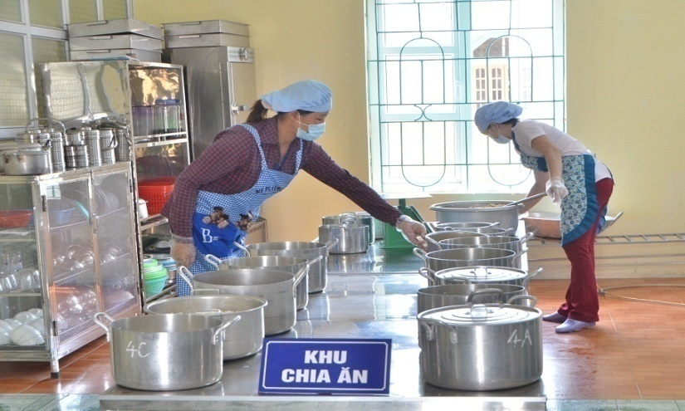
Các hành vi vi phạm thường gặp bị xử phạt
vi phạm hành chính
Điểm d – khoản 1: Sử dụng người trực tiếp chế biến thức ăn mà không đội mũ, đeo khẩu trang; không cắt ngắn móng tay; không sử dụng găng tay khi tiếp xúc trực tiếp với thực phẩm chín, thức ăn ngay
-> Phạt 1 – 3 triệu

Slide 34
Các hành vi vi phạm thường gặp bị xử phạt
vi phạm hành chính
Khoản 5. Phạt tiền từ 10.000.000 đồng đến 15.000.000 đồng đối với hành vi sử dụng người đang mắc các bệnh mà theo quy định của pháp luật không được tham gia trực tiếp kinh doanh dịch vụ ăn uống.

Slide 35
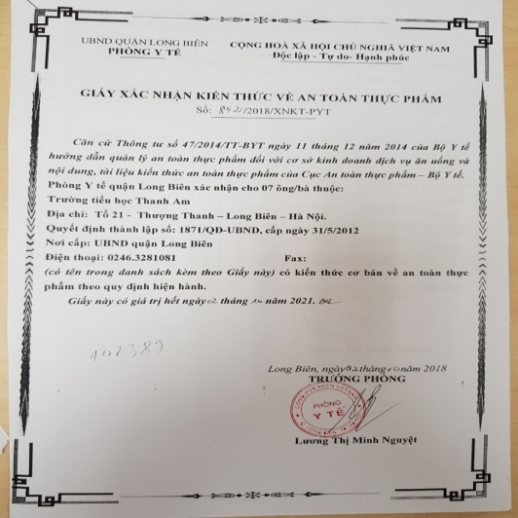
Các hành vi vi phạm thường gặp bị xử phạt
vi phạm hành chính
Điểm b – khoản 4 – điều 15. Chủ cơ sở (hiệu trưởng, chủ nhóm lớp) không đáp ứng kiến thức về an toàn thực phẩm theo quy định của pháp luật;
-> Phạt tiền từ 7 – 10 triệu

Slide 36
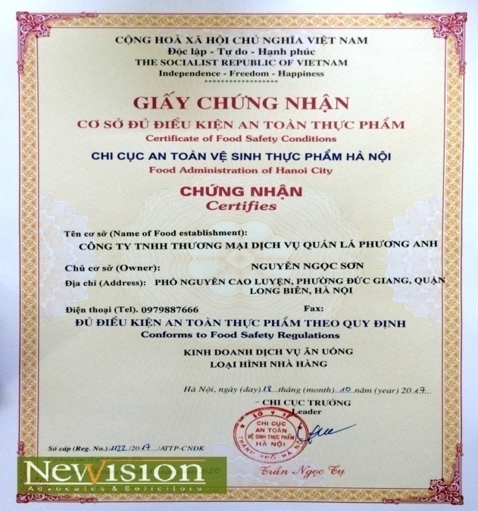
Các hành vi vi phạm thường gặp bị xử phạt
vi phạm hành chính
Khoản 1 – Điều 18: hành vi kinh doanh dịch vụ ăn uống mà không có Giấy chứng nhận cơ sở đủ điều kiện an toàn thực phẩm
-> Phạt tiền từ 20 – 30 triệu đồng
Khoản 2 – Điều 18: hành vi sản xuất, kinh doanh thực phẩm mà không có Giấy chứng nhận cơ sở đủ điều kiện an toàn thực phẩm
-> Phạt tiền từ 30 – 40 triệu đồng

Slide 37
Các hành vi vi phạm thường gặp bị xử phạt
vi phạm hành chính
Vi phạm quy định về phòng ngừa, ngăn chặn, khắc phục sự cố về ATTP và thực hiện các giải pháp hạn chế nguy cơ mất ATTP (Điều 25)
1. Phạt tiền từ 3.000.000 đồng đến 5.000.000 đồng đối với hành vi không thông báo với cơ quan nhà nước có thẩm quyền khi phát hiện sự cố ATTP.
2. Phạt tiền từ 5.000.000 đồng đến 7.000.000 đồng đối với hành vi không thực hiện hoặc thực hiện không đầy đủ các biện pháp phòng ngừa, ngăn chặn sự cố về ATTP theo yêu cầu của cơ quan nhà nước có thẩm quyền.
3. Phạt tiền từ 7.000.000 đồng đến 10.000.000 đồng đối với hành vi không thực hiện hoặc thực hiện không đầy đủ các giải pháp hạn chế nguy cơ mất ATTP theo yêu cầu của cơ quan nhà nước có thẩm quyền.
4. Phạt tiền từ 10.000.000 đồng đến 20.000.000 đồng đối với hành vi che dấu, làm sai lệch, xóa bỏ hiện trường, bằng chứng về sự cố ATTP hoặc các hành vi cố ý khác cản trở việc phát hiện, khắc phục sự cố về ATTP.

Slide 38
Các hành vi vi phạm thường gặp bị xử phạt
vi phạm hành chính
Vi phạm quy định về truy xuất nguồn gốc đối với thực phẩm, phụ gia thực phẩm, chất hỗ trợ chế biến thực phẩm, dụng cụ, vật liệu bao gói, chứa đựng tiếp xúc trực tiếp với thực phẩm không bảo đảm an toàn
Điều 26 – Khoản 1. Phạt tiền từ 5.000.000 đồng đến 7.000.000 đồng đối với hành vi không lưu trữ thông tin hoặc lưu trữ không đầy đủ thông tin để truy xuất nguồn gốc thực phẩm.

Slide 39
XIN TRÂN TRỌNG CẢM ƠN!

